Slide 1

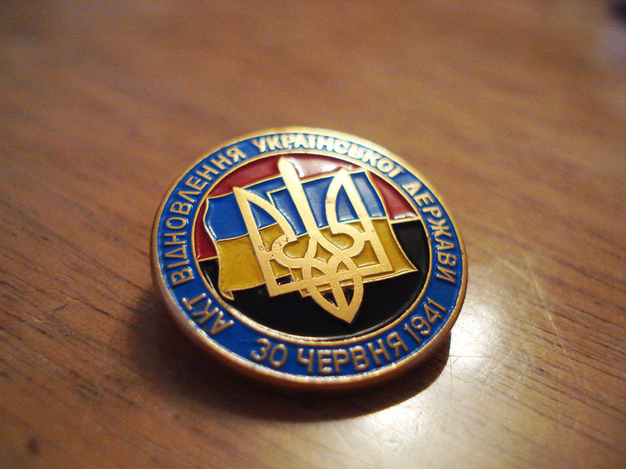
Акт відновлення Української Держави у Львові

Slide 2

У квітні між ОУН-Б та представниками Німеччини було укладено обмежену угоду про Співпрацю. ОУН-М на чолі з А. Мельником напередодні війни створила товариство українських вояків, плануючи зайнятися організацією української армії.
Одночасно обидві ОУН почали таємну підготовку похідних груп, які у разі війни повинні були проникнути в Україну за німецькими військами і створювати свої політичні осередки

Slide 3
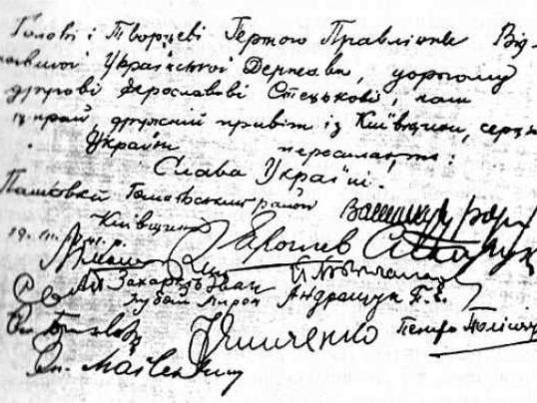
Ярослав Стецько отримав вітання від багатьох патріотичних діячів.

Slide 4
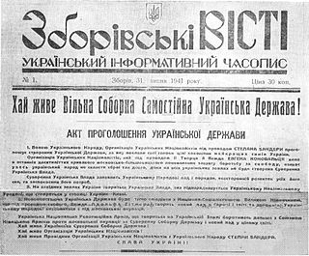
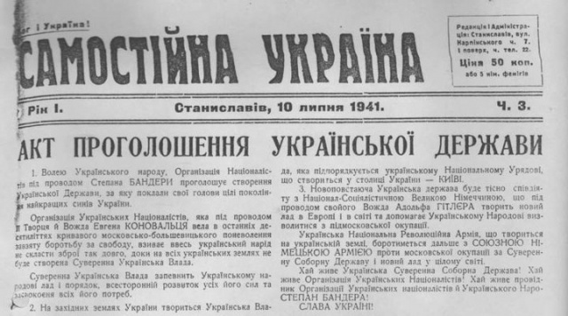

Slide 5
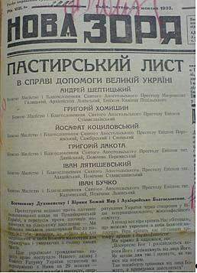
Наступного дня з’явився другий важливий документ — Пастирський лист Митрополита Андрія Шептицького, яким Українська греко-католицька Церква визнала Акт за початок відновлення Української держави. 10 липня з’явився подібний документ Української Православної Церкви, підписаний єпископом Луцьким. Президентом Української Національної ради став Кость Левицький.

Slide 6
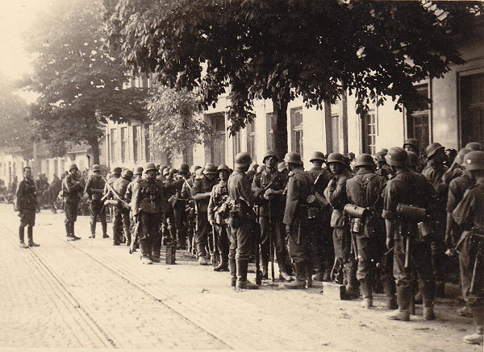
"Нахтіґаль" у передмісті Львова. Привал. Ранок 30 червня 1941 року. Фото з архіву Центру досліджень визвольного руху
2 липня інформація про події дійшла до Берліна. 5 липня С. Бандера був заарештований І депортований з Кракова у Берлін. Цього ж дня розпорядженням німецької адміністрації уряд Я. Стецька було розпущено. 15 вересня 1941 р. німецькі репресивні органи провели масові арешти членів ОУН С. Бандери.

Slide 7
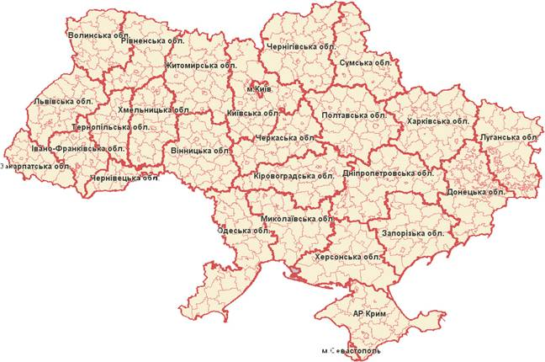
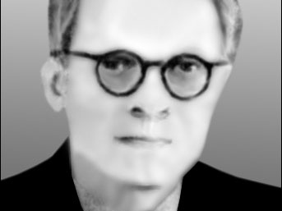
М. Величковський
20 вересня 1941р. члени ОУН разом з представниками національної інтелігенції утворили управу міста, згодом виступили з пропозицією утворити Українську національну раду, яка планувалась як представницький орган всієї України. 5 жовтня відбулися Установчі збори, які утворили Українську національну раду і обрали президію на чолі з М. Величковським. Установчі збори прийняли декларацію і звернення до народу. Невдовзі були утворені Київська, Чернігівська, Полтавська обласні ради Української національної ради.

Slide 8
17 листопада 1941 р. Українська національна рада була за­боронена
У перших числах грудня розпочалася ліквідація місцевих Українських національних рад та їх органів
Представниками націоналістичного руху були підготовлені меморанду­ми від 14 січня 1942 р. на ім'я Гітлера і від 10 січня 1942 р. на ім'я рейх-комісара України Коха

Slide 9
